Slide 1
Tema 4 Actuadores
Definición de actuador
Características que definen a un actuador
Clasificación y descripción de los actuadores

Slide 2
Definición de actuador
Definición:
Dispositivo que transforma una energía, normalmente eléctrica, neumática o hidráulica, en un movimiento lineal o angular.
Los actuadores son los encargados de trasladar el robot, en el caso de robots móviles, o de mover cada uno de sus eslabones, en el caso de robots manipuladores.

Slide 3
Características que definen a un actuador
Potencia: es la capacidad que tiene un actuador para mover las partes o miembros de un robot a una determinada velocidad o aceleración.
Peso y volumen: estas características son muy importantes en un actuador, ya que condicionan también el peso y el volumen del robot. Además, siempre se tratará de que la relación entre la potencia y el peso/volumen del actuador sea lo mayor posible.

Slide 4
Características que definen a un actuador
Precisión: es el máximo error de posición que se comete al realizar un movimiento lineal o angular con un actuador.
Controlabilidad: es lo fácil o difícil que resulta controlar el actuador con una precisión aceptable.
Mantenimiento: son las tareas periódicas que requiere el actuador, por parte del usuario, para seguir funcionando de manera correcta.
Coste: es el precio del actuador.

Slide 5
Clasificación y descripción de los actuadores
Los actuadores se clasifican en función de la energía que utilizan para generar el movimiento:
Actuadores eléctricos
Actuadores neumáticos
Actuadores hidráulicos

Slide 6
Clasificación y descripción de los actuadores
Actuadores eléctricos
Son aquellos que utilizan la electricidad como fuente de energía. Son los más utilizados en robótica debido a su buena controlabilidad, precisión y bajo mantenimiento.
Tipos:
motores de corriente continua
motores de corriente alterna
motores paso a paso

Slide 7
Clasificación y descripción de los actuadores
Motores de corriente continua
El principio de funcionamiento de un motor de corriente continua se basa en la ley de Lorentz.

Slide 8
Motores de corriente continua
Partes que lo componen
Estátor: es la parte fija exterior y es el encargado de generar un campo magnético constante.
Rotor: es la parte interior que gira y lleva enrolladas una serie de bobinas por las que pasa la corriente eléctrica.
Colector de delgas: es un anillo de láminas metálicas que sirve para conectar las bobinas que están enrolladas al rotor con el circuito eléctrico exterior a través de las escobillas.
Escobillas: son unos bloques de grafito (carbón) que conectan el circuito eléctrico exterior con las bobinas del rotor.

Slide 9
Clasificación y descripción de los actuadores
Motores de corriente continua
Esquema de funcionamiento
1)
2)
3)

Slide 10
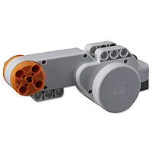
Clasificación y descripción de los actuadores
Motores de corriente continua
Servomotores. Conjunto formado por un motor de corriente cotinua y un sensor utilizado para controlar la posición y/o velocidad del motor.
Servomotor que incorpora el kit de Lego Mindstorms

Slide 11
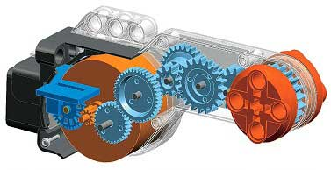
Clasificación y descripción de los actuadores
Motores de corriente continua
Reductoras.
Generalmente, una reductora es una serie de ruedas dentadas conectadas en serie.
Se colocan a la salida del eje del motor, con el objetivo de aumentar el par y disminuir la velocidad angular proporcionada por el motor.
Reductora que incorpora el kit de Lego Mindstorms

Slide 12
Clasificación y descripción de los actuadores
Motores de corriente alterna síncrono
Esquema básico de un motor de corriente alterna síncrono
Rotor: es la parte móvil y está formado por imanes permanentes.
Estátor: es la parte fija y está formado por tres electroimanes alimentados con un sistema trifásico de tensiones (tensiones senoidales desfasadas entre ellas 120 grados eléctricos).

Slide 13
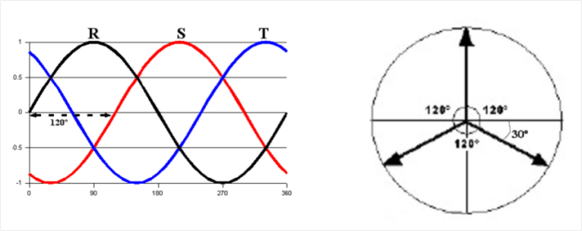
Clasificación y descripción de los actuadores
Motores de corriente alterna síncrono
Principio de funcionamiento
Cada uno de los tres electroimanes del estátor se alimenta con una tensión senoidal desfasada 120 grados con respecto a las otras dos; esto crea en el estátor un campo magnético que gira a la misma frecuencia de las tensiones senoidales aplicadas; y, consecuentemente, el rotor (imán permanente) gira siguiendo exactamente el campo magnético creado en el estátor. La velocidad de giro de estos motores depende únicamente de la frecuencia de las tensiones que alimentan las fases del estátor.

Slide 14
Clasificación y descripción de los actuadores
Motores de corriente alterna síncrono
Factores fundamentales que han hecho que este motor se utilice más en robótica industrial que el motor de corriente continua
No necesita escobillas, y por lo tanto requiere de un menor mantenimiento. Además, evita el riesgo de explosiones en ambientes inflamables al no existir las chispas producidas en las escobillas, como ocurre con los motores de corriente continua.
Permite una gran capacidad de evacuación del calor al estar los devanados del estator en la carcasa del motor.
Desarrolla más potencia que el motor de corriente continua.

Slide 15
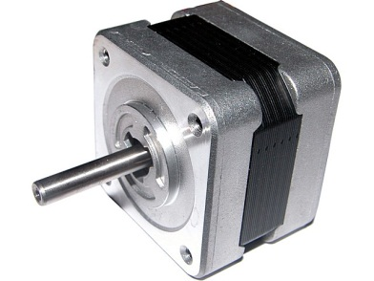
Clasificación y descripción de los actuadores
Motores paso a paso
El más utilizado en robótica es el de imanes permanentes. Este tipo de motor paso a paso está constituido por un rotor de imanes permanentes y un estátor formado por varios electroimanes. Cada uno de estos electroimanes será una fase del motor.

Slide 16
Clasificación y descripción de los actuadores
Motores paso a paso
Principio de funcionamiento

Slide 17
Clasificación y descripción de los actuadores
Actuadores neumáticos
La energía que utilizan estos actuadores es aire a presión. Precisamente esta es la causa por lo que no pueden conseguir una buena precisión de posición, debido a la compresibilidad del aire.
Tipos:
Cilindros neumáticos
Motores neumáticos

Slide 18
Clasificación y descripción de los actuadores
Cilindros neumáticos
En estos actuadores un émbolo se mueve dentro de un cilindro debido a la diferencia de presiones que existe a ambos lados del émbolo. Este tipo de actuadores generan un movimiento lineal.

Slide 19
Clasificación y descripción de los actuadores
Cilindros neumáticos
Tipos:
Simple efecto
Doble efecto

Slide 20
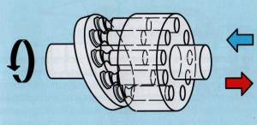
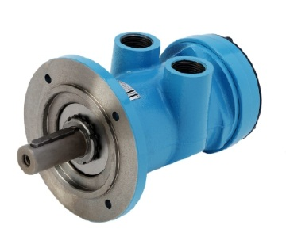
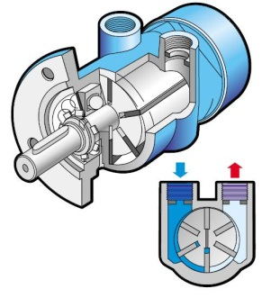
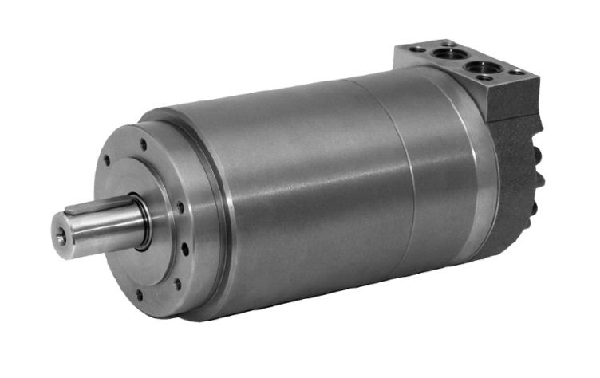
Clasificación y descripción de los actuadores
Motores neumáticos
La energía del aire a presión genera un movimiento de rotación de un eje.
Tipos:
De aletas
De Pistones axiales
PISTONES AXIALES
ALETAS

Slide 21
Clasificación y descripción de los actuadores
Actuadores hidráulicos
Mismo principio de funcionamiento que los actuadores neumáticos. La única diferencia es que en este caso el fluido a presión que se utiliza es aceite mineral.
Ventajas
Se pueden ejercer elevadas fuerzas y pares.
Se puede obtener mayor precisión al realizar un control de posición.
Desventajas
Instalación más complicada.
Fugas debido a las elevadas presiones de trabajo.

